Slide 1
실습
문제해결과
알고리즘

Slide 2

00
조교소개
컴퓨터교육과14학번
박천욱
컴퓨터교육과15학번
박시현

Slide 3
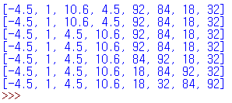
01
Python 실습1
[문제]
다음의 숫자를 삽입 정렬 할 수 있는 프로그램으로 작성하시오.
[1, -4.5, 10.6, 4.5, 9.2, 84, 18, 32]
[출력형태]

Slide 4
01
Python 실습1
삽입 정렬: 아직 정렬되지 않은 임의의 데이터를 두 번째 값 부터 시작해서 순서에 맞는 위치에 값을 삽입하는 방식
5 | 4 | 1 | 3 | 2
두 번째 값을 key로
4 | 5 | 1 | 3 | 2
4 | 5 | 1 | 3 | 2
세 번째 값을 key로
1 | 4 | 5 | 3 | 2

Slide 5
01
Python 실습1
삽입 정렬: 아직 정렬되지 않은 임의의 데이터를 두 번째 값 부터 시작해서 순서에 맞는 위치에 값을 삽입하는 방식
1 | 4 | 5 | 3 | 2
네 번째 값을 key로
1 | 3 | 4 | 5 | 2
1 | 3 | 4 | 5 | 2
다섯 번째 값을 key로
1 | 2 | 3 | 4 | 5

Slide 6
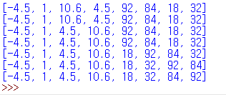
02
Python 실습2
[문제]
다음의 숫자를 선택 정렬 할 수 있는 프로그램으로 작성하시오.
[1, -4.5, 10.6, 4.5, 9.2, 84, 18, 32]
[출력형태]

Slide 7
02
Python 실습2
선택 정렬: 아직 정렬되지 않은 임의의 데이터를 기준 하나를 선택하여, 그 값과 나머지 값 전부를 비교하여 올바른 순서가 아닐시 두 값을 서로 교환하는 정렬 방식
첫 번째 값을 기준으로
5 | 4 | 1 | 3 | 2
4 | 5 | 1 | 3 | 2
1 | 5 | 4 | 3 | 2
1 | 5 | 4 | 3 | 2
1 | 5 | 4 | 3 | 2

Slide 8
02
Python 실습2
선택 정렬: 아직 정렬되지 않은 임의의 데이터를 기준 하나를 선택하여, 그 값과 나머지 값 전부를 비교하여 올바른 순서가 아닐시 두 값을 서로 교환하는 정렬 방식
두 번째 값을 기준으로
1 | 5 | 4 | 3 | 2
1 | 4 | 5 | 3 | 2
1 | 3 | 5 | 4 | 2
1 | 2 | 5 | 4 | 3

Slide 9
02
Python 실습2
선택 정렬: 아직 정렬되지 않은 임의의 데이터를 기준 하나를 선택하여, 그 값과 나머지 값 전부를 비교하여 올바른 순서가 아닐시 두 값을 서로 교환하는 정렬 방식
세 번째 값을 기준으로
1 | 2 | 5 | 4 | 3
1 | 2 | 4 | 5 | 3
1 | 2 | 3 | 5 | 4

Slide 10
02
Python 실습2
선택 정렬: 아직 정렬되지 않은 임의의 데이터를 기준 하나를 선택하여, 그 값과 나머지 값 전부를 비교하여 올바른 순서가 아닐시 두 값을 서로 교환하는 정렬 방식
네 번째 값을 기준으로
1 | 2 | 3 | 5 | 4
1 | 2 | 3 | 4 | 5

Slide 11
02
Python 실습2
어떻게 해야 할까요?

Slide 12
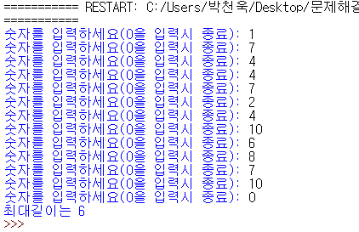
03
Python 실습3
[문제] 숫자를 계속 입력 받아가 0을 받으면 입력을 종료하고, 7과 7 사이의 거리 중 제일 긴 거리를 출력하는 프로그램을 작성하시오.
[출력형태]

Slide 13
03
Python 실습3
길이 : 3
길이 : 6
0 입력 받으면 종료

Slide 14
03
Python 실습3
어떻게 해야 할까요?

Slide 15
04
과제
[문제]
사용자로부터 1~15 사이의 정수를 입력받아 다음과 같이 출력될 수 있도록
프로그램을 작성하시오.

Slide 16
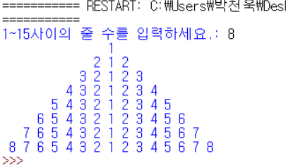
04
과제

Slide 17
감사합니다.
이제, 여려분 차례에요.

Slide 18
010-3780-8374
꽁짜는 아님 ㅎㅎ

